Slide 1
Standard dan Frekuensi Wifi
Agus Prihanto, S.T., M.Kom

Slide 2
Frekuensi
2GHz sampai 40GHz
Gelombang mikro
Sangat direktional
Titik ke titik
Satelit
30MHz sampai 1GHz
Omnidirectional
radio Broadcasting
3 x 10¹¹ sampai 2 x 10¹⁴
Inframerah
Cahaya Tampak

Slide 3
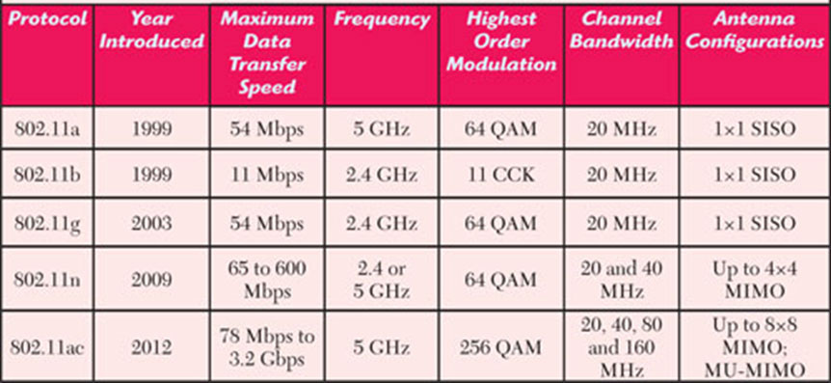
Standard Wireless dan Frekuensi (IEEE802.11)

Slide 4
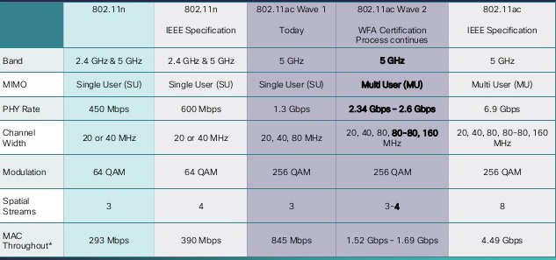
Comparation IEEE 802.11 n & ac

Slide 5
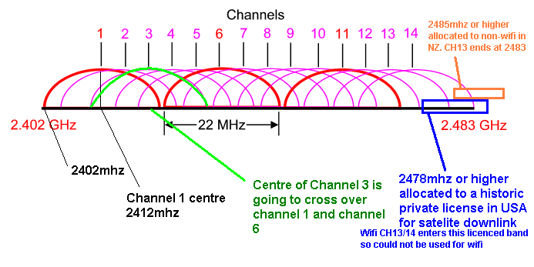
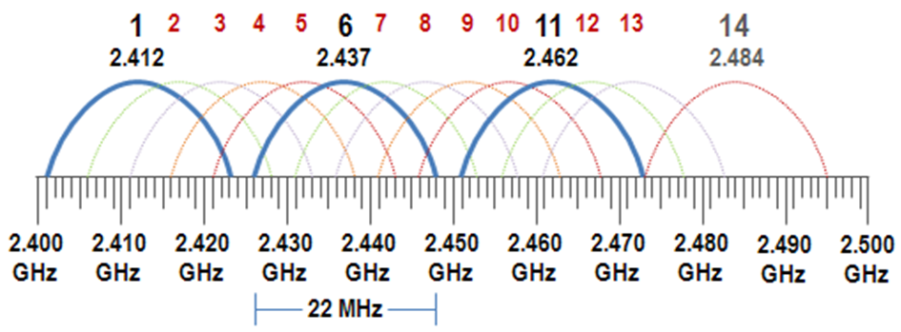
Channel Wifi 2,4
Di Indonesia terdapat 11 Channel (masing-masing dengan lebar data 22 MHz)
Terdapat 3 channel non-overlap (tidak saling mengganggu)
Seacara teori memungkinkan terdapat 3 Akses Point di lkasi yang sama tanpa saling interferensi

Slide 6
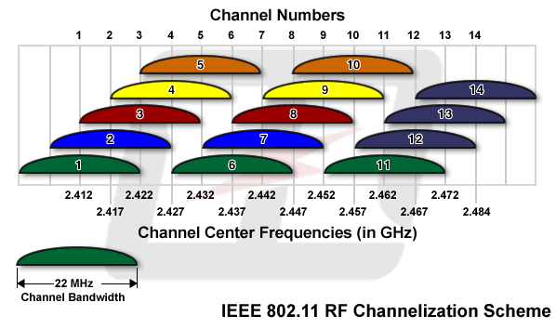
Channel Wifi 2,4

Slide 7
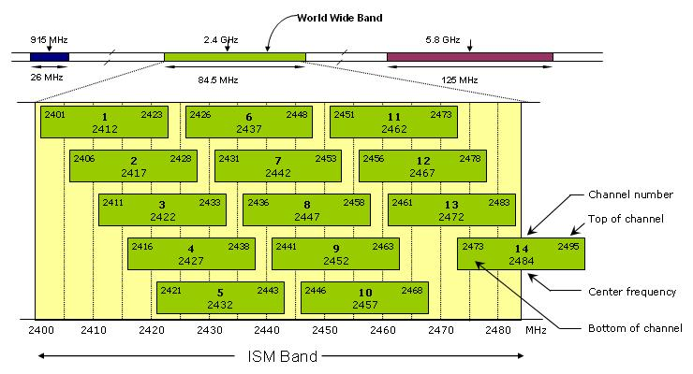
Channel Wifi 2,4

Slide 8
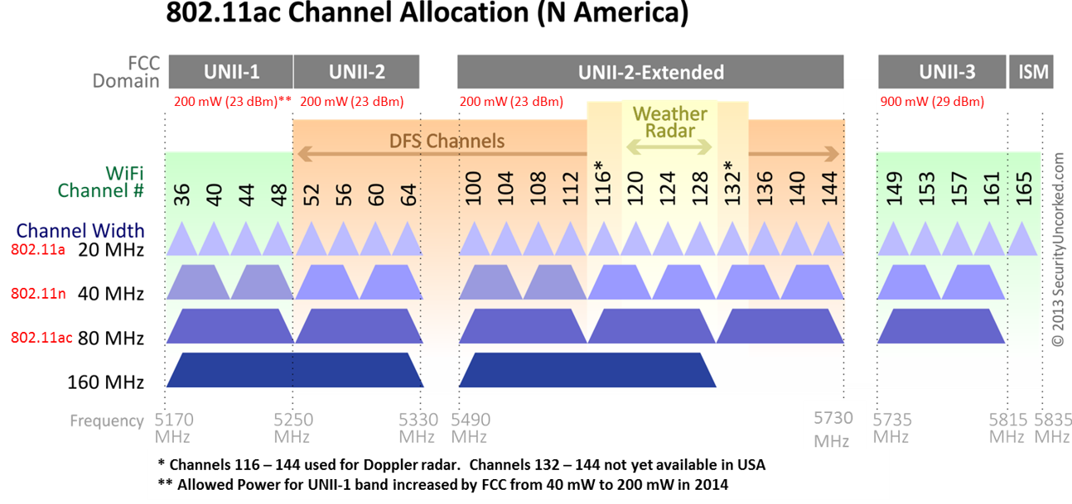
Channel Wifi 5GHz

Slide 9
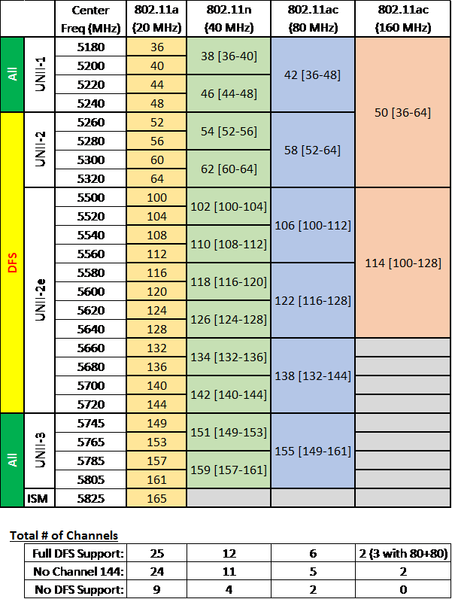
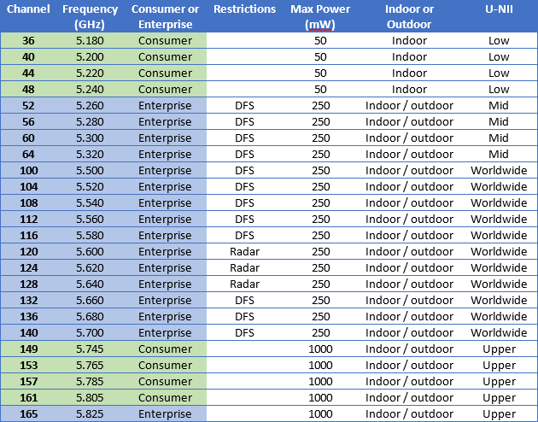
Channel Wifi 5GHz

Slide 10
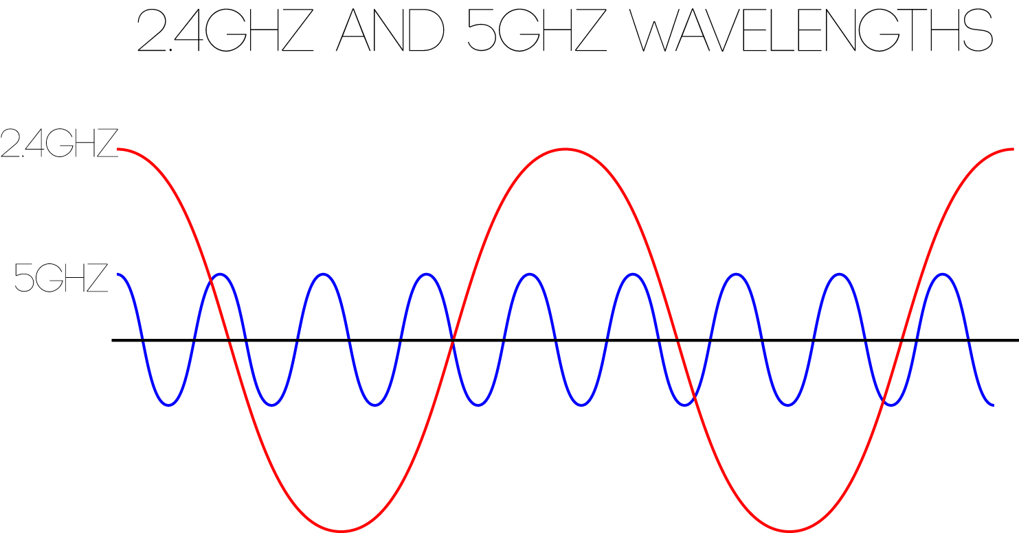
Perbandingan Panjang Gelombang

Slide 11
Frekuensi Berdasarkan Card
Chipset Atheros A/B/G biasanya dapat digunakan pada frekuensi
Band 2GHz : 2192-2539 MHz
Band 5GHz : 4920-6100 MHz
Chipset Atheros N Biasanya dapa digunakan pada frekuensi
Band 2GHz : 2192-2539 MHz
Band 5GHz : 4800-6075 MHz

Slide 12
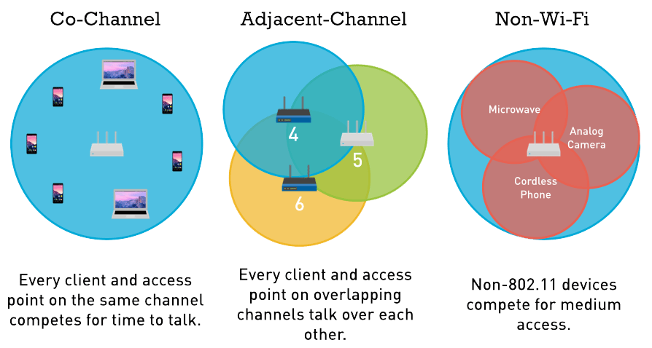
Wifi Interference

Slide 13
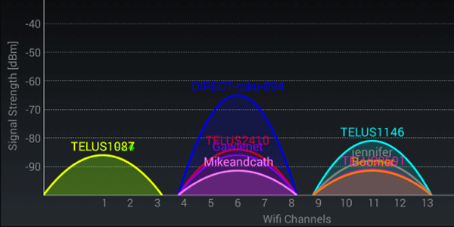
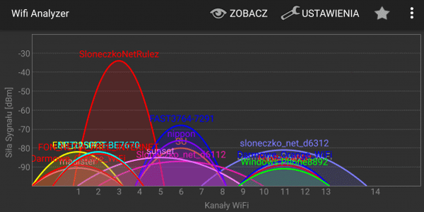
Wifi Analizer Interference
Kualitas AP tergatung dari selisih ketinggian amplitudo AP kita dengan AP yang lain
Yang terbaik adalah AP clear channel dengan ketinggian Amplitudo yang cukup

Slide 14
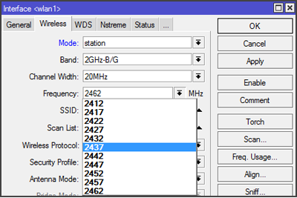
Wireless di Mikrotik

Slide 15
Band
Di mikrotik ada beberpa pilihan band yaitu :
2Ghz-b, bekerja di frekuensi 2,4Ghz. Menggunakan protokol 802.11b dengan data rate maksimum 11 Mbit/s.
2Ghz-b/g, juga bekerja di frekuensi 2,4Ghz. Menggunakan protokol 802.11b dan 802.11g. protokol 802.11g hampir sama seperti 802.11b akan tetapi melakukan transmisi dengan basis OFDM seperti 802.11a sehingga protokol 802.11g bisa mencapai 54 Mbit/s.
2Ghz-b/g/n, bekerja di frekuensi 2,4Ghz. Menggunakan protokol 802.11b, 802.11g dan 802.11n. Pengembangan dari standart protokol 802.11, ditambah dengan kemampuan multiple-input multiple-output (MIMO). Dengan tambahan fitur MIMO ini, secara teori maksimal data rate yang bisa dicapai adalah 300 Mbit/s.
2Ghz-only G, bekerja di frekuensi 2,4Ghz, hanya menggunakan protokol 802.11g.
Ghz-only N, bekerja di frekuensi 2,4Ghz, hanya menggunakan protokol 802.11n.
5Ghz-a, bekerja di frekuensi 5 Ghz. Menggunakan protokol 802.11a, maximum data rate yang bisa dicapai adalah 54 Mbit/s.
5Ghz-a/n, bekerja di frekuensi 5 Ghz. Menggunakan protokol 802.11a dan 802.11n.
5Ghz-only N, bekerja di frekuensi 5 Ghz dan hanya menggunakan protokol 802.11n.

Slide 16
Channel Width
Normal channel adalah 20 Mhz (riel 22 Mhz)
Semakin lebar channel semakin besar throughput bandwith yang dapat disalurkan namun beresiko lebih besar interferensi dan begitu sebaliknya.

Slide 17
Channel Frekuensi
Adalah pilihan center tap dr channel frekuensi yang ada.
Diindonesia terdapat 11 channel untuk Wifi 2.4 Gz

Slide 18
Tugas
Menganalisis chanel wifi di gedung-gedung unesa dari berbagai posisi.
Per lantai minimal 3 posisi

Slide 19
TERIMA KASIH

